Slide 1
Machine Learning -
Basic Principles & Practice
Other Topic: Modern Paradigm
机器学习 – 基础原理与实践
番外：现代范式
Cong Li 李聪

Slide 2
Deep Learning 深度学习
Complex Networks 复杂网络
  A lot of layers 很多层
  Comprehensive structure 详尽的结构
Many Paradigms Invoked 催生出很多范式

Slide 3
High Dimensional Features Learned 学习到的高维特征
Network Layers 网络层
  Derive new features from existing ones 从现有特征中衍生出新特征
    Automatically through a learning process 通过学习过程自动习得
    Not manually prescribed 而非人工指定
Start from Recalling Convolutional Neural Network 从回忆卷积神经网络开始

Slide 4
Recall 回忆
1 3x3 convolution → 1 new feature
一个3x3卷积
→ 一个新特征
14x14
16x16

Slide 5
Recall 回忆
32 convolutions
→ 32 new features
32个卷积
→ 32个新特征
14x14
16x16

Slide 6
Recall 回忆
32 features for each 14x14 location
14x14的每个位置上都有32个特征
14x14x32
14x14
16x16
Each 3x3 convolution operator learned, not prescribed
每个3x3卷积算子都是学习到的，而非人工指定

Slide 7
Recall 回忆
1 3x3x32 convolution → 1 new feature
一个3x3x32卷积
→ 一个新特征
14x14x32
12x12
14x14
16x16

Slide 8
Recall 回忆
64 convolutions
→ 64 new features
64个卷积
→ 64个新特征
14x14x32
12x12
14x14
16x16

Slide 9
Recall 回忆
64 features for each 12x12 location
12x12的每个位置上都有64个特征
12x12
14x14x32
12x12x64
14x14
16x16
Each 3x3x32 convolution operator learned, not prescribed
每个3x3x32卷积算子都是学习到的，而非人工指定

Slide 10
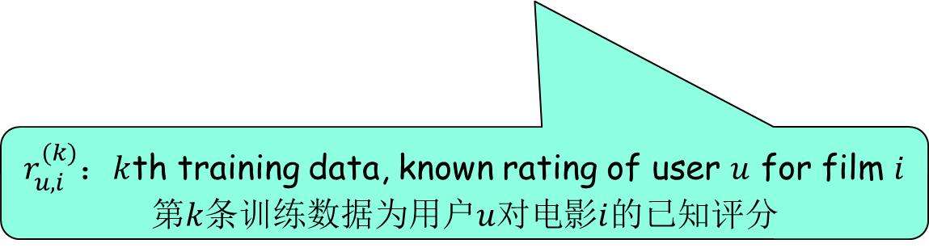
Another Example 另一个例子
Netflix User Rating of Films Netflix用户对电影的评分
 | Film 1 电影1 | Film 2 电影2 | Film 3 电影3
User 1 用户1 | 8 | 3
User 2 用户2 | 7 |  | 9
User 3 用户3 |  | 5 | 8
User 4 用户4 | 2 |  | 3
$r_{u,i}^{(k)}$：$k$th training data, known rating of user $u$ for film $i$
第$k$条训练数据为用户$u$对电影$i$的已知评分

Slide 11
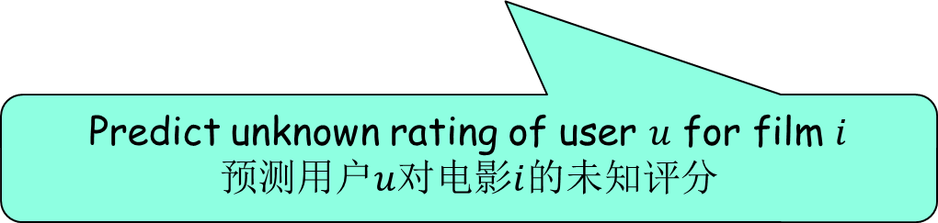
Another Example 另一个例子
Netflix User Rating of Films Netflix用户对电影的评分
 | Film 1 电影1 | Film 2 电影2 | Film 3 电影3
User 1 用户1 | 8 | 3 | ?
User 2 用户2 | 7 | ? | 9
User 3 用户3 | ? | 5 | 8
User 4 用户4 | 2 | ? | 3
Predict unknown rating of user $u$ for film $i$
预测用户$u$对电影$i$的未知评分

Slide 12
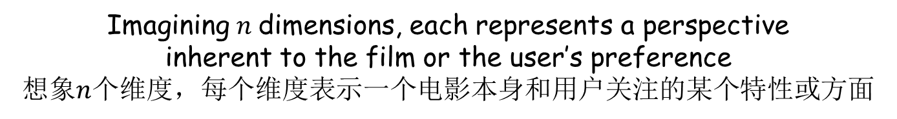
High Dimensional Features
高维特征属性
Imagining $n$dimensions, each represents a perspective
inherent to the film or the user’s preference
想象$n$个维度，每个维度表示一个电影本身和用户关注的某个特性或方面
 | 电影本身 Film | 用户关注 User preference
1 | Horror film? 是否为恐怖片? | Prefer horror films? 是否喜欢恐怖片?

Slide 13
High Dimensional Features
高维特征属性
Imagining $n$dimensions, each represents a perspective
inherent to the film or the user’s preference
想象$n$个维度，每个维度表示一个电影本身和用户关注的某个特性或方面
 | 电影本身 Film | 用户关注 User preference
1 | Horror film? 是否为恐怖片? | Prefer horror films? 是否喜欢恐怖片?
2 | A certain actor’s presence & performance 某个演员出镜率和表现 | Favor the actor? 是否关注某个演员

Slide 14
High Dimensional Features
高维特征属性
Imagining $n$dimensions, each represents a perspective
inherent to the film or the user’s preference
想象$n$个维度，每个维度表示一个电影本身和用户关注的某个特性或方面
 | 电影本身 Film | 用户关注 User preference
1 | Horror film? 是否为恐怖片? | Prefer horror films? 是否喜欢恐怖片?
2 | A certain actor’s presence & performance 某个演员出镜率和表现 | Favor the actor? 是否关注某个演员
3 | A certain director 为某个导演执导 | Favor the director? 偏好某个导演的影片
… | … | …
Imagination here. Feature semantics learned automatically, not prescribed 这里只是想象。特征语义自动习得，并非事先预设

Slide 15


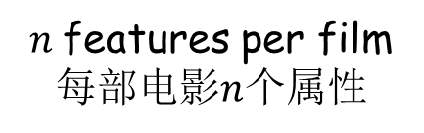

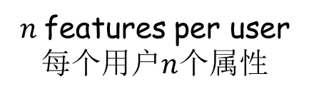




Model 模型
$$q_{1}^{(1)}$$
$$q_{2}^{(1)}$$
$$⋮$$
$$q_{n}^{(1)}$$
$$q_{1}^{(2)}$$
$$q_{2}^{(2)}$$
$$⋮$$
$$q_{n}^{(2)}$$
$$q_{1}^{(3)}$$
$$q_{2}^{(3)}$$
$$⋮$$
$$q_{n}^{(3)}$$
$n$features per film
每部电影$n$个属性
$n$features per user
每个用户$n$个属性
 | Film 1 电影1 | Film 2 电影2 | Film 3 电影3
User 1 用户1 | 8 | 3
User 2 用户2 | 7 |  | 9
User 3 用户3 |  | 5 | 8
User 4 用户4 | 2 |  | 3
$$p_{1}^{(1)}$$ | $$p_{2}^{(1)}$$ | $$⋯$$ | $$p_{n}^{(1)}$$
$$p_{1}^{(2)}$$ | $$p_{2}^{(2)}$$ | $$⋯$$ | $$p_{n}^{(2)}$$
$$p_{1}^{(3)}$$ | $$p_{2}^{(3)}$$ | $$⋯$$ | $$p_{n}^{(3)}$$
$$p_{1}^{(4)}$$ | $$p_{2}^{(4)}$$ | $$⋯$$ | $$p_{n}^{(4)}$$

Slide 16
Model 模型
$$q_{1}^{(1)}$$
$$q_{2}^{(1)}$$
$$⋮$$
$$q_{n}^{(1)}$$
$$q_{1}^{(2)}$$
$$q_{2}^{(2)}$$
$$⋮$$
$$q_{n}^{(2)}$$
$$q_{1}^{(3)}$$
$$q_{2}^{(3)}$$
$$⋮$$
$$q_{n}^{(3)}$$
Rating of user 3 for film 2
用户3对电影的评分
 | Film 1 电影1 | Film 2 电影2 | Film 3 电影3
User 1 用户1 | 8 | 3
User 2 用户2 | 7 |  | 9
User 3 用户3 |  | 5 | 8
User 4 用户4 | 2 |  | 3
$$p_{1}^{(1)}$$ | $$p_{2}^{(1)}$$ | $$⋯$$ | $$p_{n}^{(1)}$$
$$p_{1}^{(2)}$$ | $$p_{2}^{(2)}$$ | $$⋯$$ | $$p_{n}^{(2)}$$
$$p_{1}^{(3)}$$ | $$p_{2}^{(3)}$$ | $$⋯$$ | $$p_{n}^{(3)}$$
$$p_{1}^{(4)}$$ | $$p_{2}^{(4)}$$ | $$⋯$$ | $$p_{n}^{(4)}$$

Slide 17


Model 模型
$$q_{1}^{(1)}$$
$$q_{2}^{(1)}$$
$$⋮$$
$$q_{n}^{(1)}$$
$$q_{1}^{(2)}$$
$$q_{2}^{(2)}$$
$$⋮$$
$$q_{n}^{(2)}$$
$$q_{1}^{(3)}$$
$$q_{2}^{(3)}$$
$$⋮$$
$$q_{n}^{(3)}$$
Rating of user 3 for film 2
用户3对电影的评分
 | Film 1 电影1 | Film 2 电影2 | Film 3 电影3
User 1 用户1 | 8 | 3
User 2 用户2 | 7 |  | 9
User 3 用户3 |  | 5 | 8
User 4 用户4 | 2 |  | 3
$$p_{1}^{(1)}$$ | $$p_{2}^{(1)}$$ | $$⋯$$ | $$p_{n}^{(1)}$$
$$p_{1}^{(2)}$$ | $$p_{2}^{(2)}$$ | $$⋯$$ | $$p_{n}^{(2)}$$
$$p_{1}^{(3)}$$ | $$p_{2}^{(3)}$$ | $$⋯$$ | $$p_{n}^{(3)}$$
$$p_{1}^{(4)}$$ | $$p_{2}^{(4)}$$ | $$⋯$$ | $$p_{n}^{(4)}$$
$$r_{3,2}=p_{1}^{(3)}q_{1}^{(2)}+p_{2}^{(3)}q_{2}^{(2)}+⋯+p_{n}^{(3)}q_{n}^{(2)}$$

Slide 18
Training 训练
$$q_{1}^{(1)}$$
$$q_{2}^{(1)}$$
$$⋮$$
$$q_{n}^{(1)}$$
$$q_{1}^{(2)}$$
$$q_{2}^{(2)}$$
$$⋮$$
$$q_{n}^{(2)}$$
$$q_{1}^{(3)}$$
$$q_{2}^{(3)}$$
$$⋮$$
$$q_{n}^{(3)}$$
 | Film 1 电影1 | Film 2 电影2 | Film 3 电影3
User 1 用户1 | 8 | 3
User 2 用户2 | 7 |  | 9
User 3 用户3 |  | 5 | 8
User 4 用户4 | 2 |  | 3
$$p_{1}^{(1)}$$ | $$p_{2}^{(1)}$$ | $$⋯$$ | $$p_{n}^{(1)}$$
$$p_{1}^{(2)}$$ | $$p_{2}^{(2)}$$ | $$⋯$$ | $$p_{n}^{(2)}$$
$$p_{1}^{(3)}$$ | $$p_{2}^{(3)}$$ | $$⋯$$ | $$p_{n}^{(3)}$$
$$p_{1}^{(4)}$$ | $$p_{2}^{(4)}$$ | $$⋯$$ | $$p_{n}^{(4)}$$

Slide 19



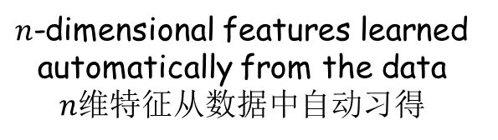




Training 训练
$$q_{1}^{(1)}$$
$$q_{2}^{(1)}$$
$$⋮$$
$$q_{n}^{(1)}$$
$$q_{1}^{(2)}$$
$$q_{2}^{(2)}$$
$$⋮$$
$$q_{n}^{(2)}$$
$$q_{1}^{(3)}$$
$$q_{2}^{(3)}$$
$$⋮$$
$$q_{n}^{(3)}$$
$n$-dimensional features learned automatically from the data
$n$维特征从数据中自动习得
 | Film 1 电影1 | Film 2 电影2 | Film 3 电影3
User 1 用户1 | 8 | 3
User 2 用户2 | 7 |  | 9
User 3 用户3 |  | 5 | 8
User 4 用户4 | 2 |  | 3
$$p_{1}^{(1)}$$ | $$p_{2}^{(1)}$$ | $$⋯$$ | $$p_{n}^{(1)}$$
$$p_{1}^{(2)}$$ | $$p_{2}^{(2)}$$ | $$⋯$$ | $$p_{n}^{(2)}$$
$$p_{1}^{(3)}$$ | $$p_{2}^{(3)}$$ | $$⋯$$ | $$p_{n}^{(3)}$$
$$p_{1}^{(4)}$$ | $$p_{2}^{(4)}$$ | $$⋯$$ | $$p_{n}^{(4)}$$

Slide 20


Prediction 预测
$$q_{1}^{(1)}$$
$$q_{2}^{(1)}$$
$$⋮$$
$$q_{n}^{(1)}$$
$$q_{1}^{(2)}$$
$$q_{2}^{(2)}$$
$$⋮$$
$$q_{n}^{(2)}$$
$$q_{1}^{(3)}$$
$$q_{2}^{(3)}$$
$$⋮$$
$$q_{n}^{(3)}$$
 | Film 1 电影1 | Film 2 电影2 | Film 3 电影3
User 1 用户1 | 8 | 3 | ?
User 2 用户2 | 7 |  | 9
User 3 用户3 |  | 5 | 8
User 4 用户4 | 2 |  | 3
$$p_{1}^{(1)}$$ | $$p_{2}^{(1)}$$ | $$⋯$$ | $$p_{n}^{(1)}$$
$$p_{1}^{(2)}$$ | $$p_{2}^{(2)}$$ | $$⋯$$ | $$p_{n}^{(2)}$$
$$p_{1}^{(3)}$$ | $$p_{2}^{(3)}$$ | $$⋯$$ | $$p_{n}^{(3)}$$
$$p_{1}^{(4)}$$ | $$p_{2}^{(4)}$$ | $$⋯$$ | $$p_{n}^{(4)}$$
$$r_{1,3}=p_{1}^{(1)}q_{1}^{(3)}+p_{2}^{(1)}q_{2}^{(3)}+⋯+p_{n}^{(1)}q_{n}^{(3)}$$

Slide 21

Prediction 预测
$$q_{1}^{(1)}$$
$$q_{2}^{(1)}$$
$$⋮$$
$$q_{n}^{(1)}$$
$$q_{1}^{(2)}$$
$$q_{2}^{(2)}$$
$$⋮$$
$$q_{n}^{(2)}$$
$$q_{1}^{(3)}$$
$$q_{2}^{(3)}$$
$$⋮$$
$$q_{n}^{(3)}$$
 | Film 1 电影1 | Film 2 电影2 | Film 3 电影3
User 1 用户1 | 8 | 3
User 2 用户2 | 7 |  | 9
User 3 用户3 |  | 5 | 8
User 4 用户4 | 2 | ? | 3
$$p_{1}^{(1)}$$ | $$p_{2}^{(1)}$$ | $$⋯$$ | $$p_{n}^{(1)}$$
$$p_{1}^{(2)}$$ | $$p_{2}^{(2)}$$ | $$⋯$$ | $$p_{n}^{(2)}$$
$$p_{1}^{(3)}$$ | $$p_{2}^{(3)}$$ | $$⋯$$ | $$p_{n}^{(3)}$$
$$p_{1}^{(4)}$$ | $$p_{2}^{(4)}$$ | $$⋯$$ | $$p_{n}^{(4)}$$
$$r_{4,2}=p_{1}^{(4)}q_{1}^{(2)}+p_{2}^{(4)}q_{2}^{(2)}+⋯+p_{n}^{(4)}q_{n}^{(2)}$$

Slide 22
Learning Residual 学习残差 (1)
In CNN for USPS Dataset 用于USPS数据集的卷积神经网络
  1st layer: strokes composed of local patterns 第一层：局部模式构成的笔画
  2nd layer: high-level patterns constructed from local patterns 第二层：局部模式构建而成的高层次模式
Residual Network 残差网络
  Not explicitly discriminating high-level or low-level features 不明确区分高低层次和低层次特征

Slide 23
Learning Residual 学习残差 (2)
Learning Residual 学习残差
  Each layer: iteratively update the high dimensional features 每一层：递进地更新高维特征
    Modify existing feature values 更改已有的特征属性值
    Create new features 构建新的特征

Slide 24
Residual Network 残差网络
Text processing 句子处理
我
来
举
一个
例子
+
+
+
+
+
Updated feature representation
更新后的特征表示
Initial feature representation from a table
初始特征表示来自一张表格
Complex network
复杂网络
Residual
残差

Slide 25
More Residual Layers 更多残差层
…
+
+
Complex network
复杂网络
Complex network
复杂网络
Each layer iteratively updates the feature representation
每一层都递进地更新了特征表示
Flexible number of layers, no need to consider which layer corresponds to which level of feature representation
灵活的层数，无需考虑哪一层对应于哪一级别的特征表示

Slide 26
Language Model 语言模型
Predict the next word w/ probability 预测下一个词及其概率
…
幸运
0.001
…
挑战
0.3
气候变化是全世界面临的
…
机遇
0.0015
…
问题
0.4
…

Slide 27
Why Predicting the Next Word
为什么要预测下一个词 (1)
Linguistic Capability 语言学能力
  Gramar, sentence structure, word semantics, etc. 语法，句子结构，词汇语义等
Knowledge 知识
  Examples 例子
    Einstein developed relativity (vs painting)
    In 1969, Neil Armstrong became the first person to walk on the moon

Slide 28
Why Predicting the Next Word
为什么要预测下一个词 (2)
Logic & Reasoning 逻辑和推理
  Continuous generation of words as an answer to a question 针对一个问题，持续生成后续词构成回答
Abundance of Training Data 充裕的训练数据
  Texts everywhere 到处都是文本
    But need curation w/ quality 但需要高质量的甄筛和管理

Slide 29
Iterative Generation 反复生成
walk
Preceding text information
前文信息
Complex network
复杂网络
… In 1969, Neil Armstrong became the first person to

Slide 30
Iterative Generation 反复生成
Preceding text information
前文信息
Complex network
复杂网络
walk

Slide 31
Iterative Generation 反复生成
on
Preceding text information
前文信息
Complex network
复杂网络
walk

Slide 32
Iterative Generation 反复生成
Preceding text information
前文信息
Complex network
复杂网络
on

Slide 33
Iterative Generation 反复生成
the
Preceding text information
前文信息
Complex network
复杂网络
on

Slide 34
Iterative Generation 反复生成
Preceding text information
前文信息
Complex network
复杂网络
the

Slide 35
Iterative Generation 反复生成
moon
Preceding text information
前文信息
Complex network
复杂网络
the

Slide 36
Iterative Generation 反复生成
Preceding text information
前文信息
Complex network
复杂网络
moon

Slide 37
Iterative Generation 反复生成
End-of-sequence
Preceding text information
前文信息
Complex network
复杂网络
moon

Slide 38
Attention Mechanism
注意力机制
Preceding text information 前文信息
In
1969
Neil
Armstrong
became
the
first
person
to
walk
0.02
1.2
0.9
1.3
0.5
0.01
1.1
0.6
0.05
0.3
Dot product
点乘
Target word query
目标词查询
Source word keys
源词键名

Slide 39
Attention Mechanism
注意力机制
In
1969
Neil
Armstrong
became
the
first
person
to
walk
0.0501
0.1631
0.1208
0.1803
0.0810
0.04900.1476
0.0895
0.0516
0.0663
0.02
1.2
0.9
1.3
0.5
0.01
1.1
0.6
0.05
0.3
Softmax to probabilities
指数归一化为概率

Slide 40


Attention Mechanism
注意力机制
Another preceding text information 另一种前文信息
In
1969
Neil
Armstrong
became
the
first
person
to
walk
0.0501
0.1631
0.1208
0.1803
0.0810
0.04900.1476
0.0895
0.0516
0.0663
$$×$$
$$×$$
$$×$$
$$×$$
$$×$$
$$×$$
$$×$$
$$×$$
$$×$$
$$×$$
$$+$$
$$+$$
$$+$$
$$+$$
$$+$$
$$+$$
$$+$$
$$+$$
$$+$$
Source word values
源词键值

Slide 41

Attention Mechanism
注意力机制
In
1969
Neil
Armstrong
became
the
first
person
to
walk
0.0501
0.1631
0.1208
0.1803
0.0810
0.04900.1476
0.0895
0.0516
0.0663
$$×$$
$$×$$
$$×$$
$$×$$
$$×$$
$$×$$
$$×$$
$$×$$
$$×$$
$$×$$
$$+$$
$$+$$
$$+$$
$$+$$
$$+$$
$$+$$
$$+$$
$$+$$
$$+$$
$$=$$
Contribution from preceding text to ‘walk’ 来自前文的对’walk’的贡献

Slide 42
Contemporary LLMs
当代大规模语言模型
Next token probabilities 下一个词符概率
Output layer 输出层
High dimensional features 高维特征
Transformer module Transformer模块
High dimensional features 高维特征
…
High dimensional features 高维特征
Transformer module Transformer模块
High dimensional features 高维特征
Transformer module Transformer模块
High dimensional features 高维特征
Embedding layer 特征表示层
Input word token(s) 输入词符

Slide 43
Transformer Module
Transformer模块
High dimensional features 高维特征
Normalization layer 归一化层
Residual 残差
+
Fully connecter layer 全连通层
Attention sub-module
注意力子模块
Incorporation information from the preceding text
整合前文的信息
Higher dimensional features 更高维特征
Fully connecter layer 全连通层
Normalization layer 归一化层
Residual 残差
+
Fully connecter layer 全连通层
Preceding text information
前文信息
All the keys/values
所有的键名/键值
Attention 注意力
Current query 当前查询
New key/value
新的键名/键值
Fully connecter layer 全连通层
High dimensional features 高维特征

Slide 44
Transformer Module
Transformer模块
High dimensional features 高维特征
Normalization layer 归一化层
Multi-layer perceptron
sub-module
多层感知器子模块
Further transform features
进一步变换特征
+
Fully connecter layer 全连通层
Higher dimensional features 更高维特征
Fully connecter layer 全连通层
Normalization layer 归一化层
+
Fully connecter layer 全连通层
Preceding text information
前文信息
All the keys/values
所有的键名/键值
Attention 注意力
Current query 当前查询
New key/value
新的键名/键值
Fully connecter layer 全连通层
High dimensional features 高维特征

Slide 45
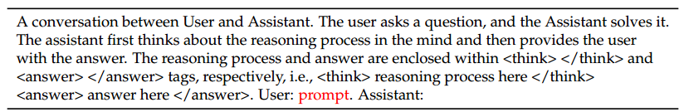
Reasoning w/ a Long Output Path 基于长输出路径的推理
DeepSeek’s input template DeepSeek的输入模板

Slide 46
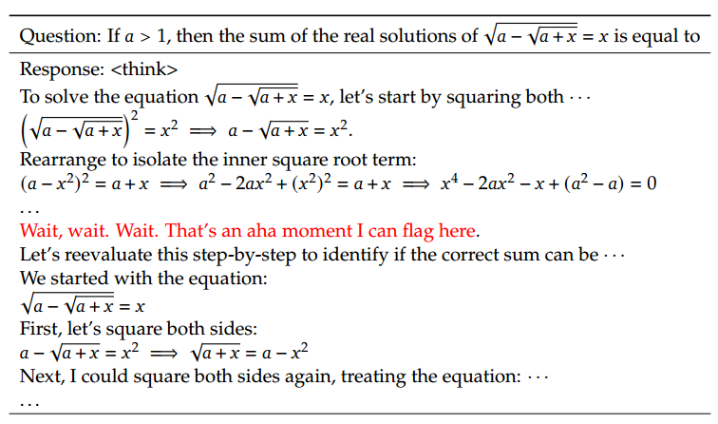
Reasoning w/ a Long Output Path 基于长输出路径的推理
A DeepSeek example 一个DeepSeek的例子

Slide 47
Reasoning Model 推理模型
Strong LLM 强大的语言模型
  Generating long & correct output, e.g., 生成长而正确的输出，例如
    Reflection 反省
    Self-verification 自我验证
Difficulties 困难
  Iteratively outputting words of a concise reasoning: not trainable in general 逐词输出精简赅要的推理：几乎无法训练
  Tentative & reflective reasoning: no enough training data 试探与反思型推理：缺乏足够的训练数据

Slide 48
Reinforcement Learning
强化学习
Different Learning Paradigm 另一种学习范式
  Not supervising each step 并非监督每一步
  But by exploring w/ trial-and-error & getting rewards in achieving goals 而由在探索试错、接受完成任务的奖励来引导
Classical Methods in Games 博弈任务中的经典方法
  Example: AlphaGo 例如AlphaGo

Slide 49
Sampling Output 输出采样
Generate the next word based on probability
依据概率生成下一个词
…
幸运
0.001
X
…
挑战
0.3
√
气候变化是全世界面临的
…
机遇
0.0015
X
…
问题
0.4
√
…

Slide 50
Policy Gradient 策略梯度
Task judge
任务裁判
Sampling output sequences based on the current model probabilities
基于当前模型概率
采样得到输出序列
Output sequence 1
输出序列1
Discourage all the steps
不赞赏所有步骤
X
Output sequence 2
输出序列2
Encourage all the steps
赞赏所有步骤
Training task
训练任务
√
…
…
…
Output sequence n
输出序列n
Discourage all the steps
不赞赏所有步骤
X
Update model w/ gradient descent
用梯度下降更新模型
Synthesize a loss function value
综合成一个损失函数值

Slide 51
Summary 总结
Learning High Dimensional Features 学习高维特征
Learning Residuals 学习残差
Iteratively Predicting Next Words 反复地预测下一个词
  Using attention 采用注意力机制
Long-Path Reasoning 长路径推理
  Trained by reinforcement learning 以强化学习训练

Slide 52
The End

